Slide 1
深度学习生成二进制描述符 ----网络训练汇报
汇报人姓名 古雪峰
2020年11月29日

Slide 2
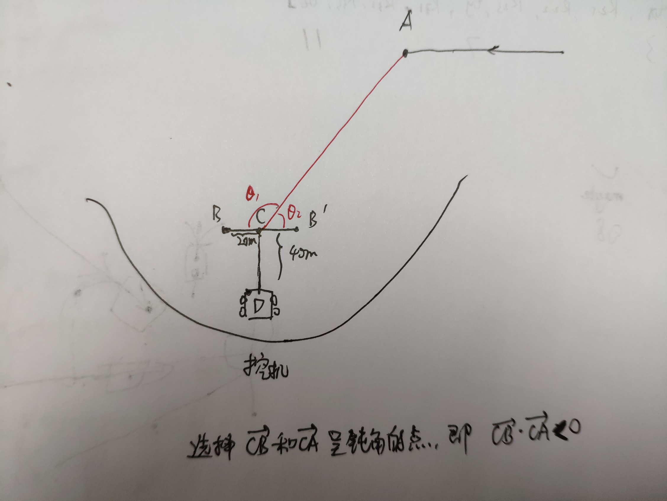
海螺项目汇报
倒车点的选取
现在DWA没有接入感知和高精度地图
DWA成功的条件
A到B的路上没有土堆杂物
B点在空地上
B倒车到D的路上开阔无杂物

Slide 3
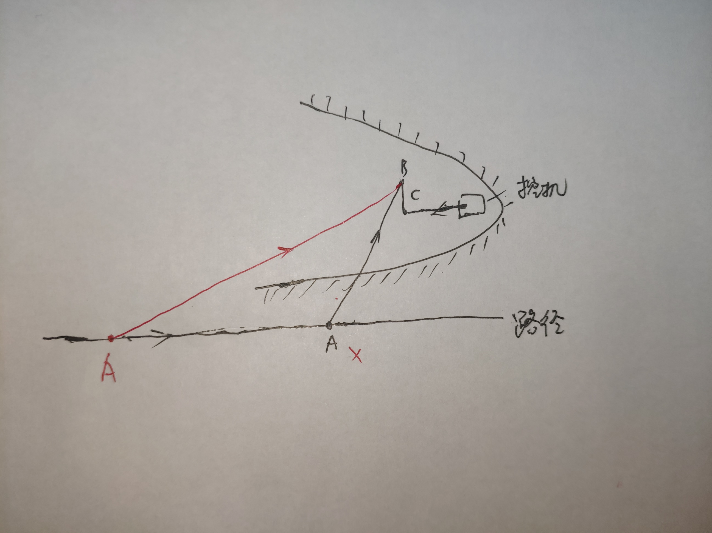
海螺项目汇报
失败的情况
A到B的路上有土堆杂物
解决方案
更智能的选A点—熊工
激光雷达动态地图构建、DWA避障
高精度地图

Slide 4
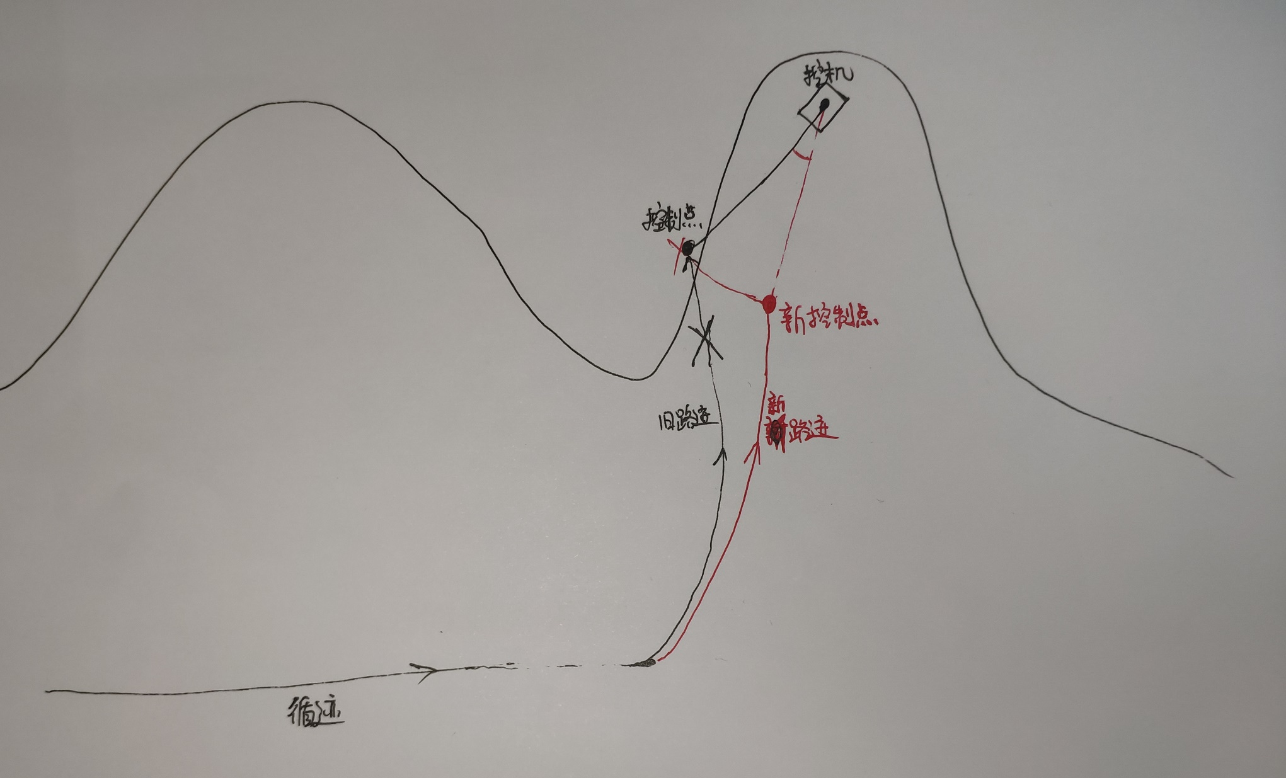
海螺项目汇报
失败的情况
B点在山上—挖机朝向错误导致
解决方案
加强挖机师傅的培训
高精度地图----悬崖土坡与平地的交线的经纬度点，误差在米级即可

Slide 5
海螺项目汇报
失败的情况
B点倒车路径上有障碍物
解决方案
挖机师傅自行清理---因为现在的倒车距离很近，除去车辆最终停止的位置与挖机的12米间距，只有28米左右的倒车距离。所以如果倒车避障的话，很大可能没法倒到指定的位置

Slide 6
结果对比----RMSE
KITTI | ASD-SLAM | BASD | ORB
00 | 6.04 | 7.2121444 | 8.18
01 | 208.16 | 532.63726 | 416.11
02 | 22.48 | 26.130298 | 28.04189877
03 | 1.07 | 1.1517628 | 1.22724531
04 | 0.84 | 0.5643196 | 1.771684839
05 | 3.4 | 5.8380346 | 5.404055697
06 | 7.76 | 11.735859 | 15.39886087
07 | 1.59 | 2.2174465 | 2.275873453
08 | 52.4 | 51.468037 | 54.60695575
09 | 7.17 | 48.66608 | 51.09991327
10 | 7.15 | 6.5683296 | 7.460954751
我比较了ORB，ASD，BASD描述子在KITTI中的表现
效果最好的还是ASD，但是比较慢。比如KITTI00需要跑3小时（回环检测），而ORB和BASD只需要七八分钟
BASD大部分的效果比ORB好，但是还是有的比ORB差，可能后面分析一下具体为啥比ORB差，或者BASD再多跑几次，跑出好的效果贴上去
Notes:
上次说可以去查阅如何从回归问题过渡到分类问题的，看看有什么理论
换一个深度学习二进制描述子，来跑ORB-SLAM2

